Slide 1
ConnectedFlowers
Projet Plant+
Hugo Boueix – Vivien Mouret – Arthur Fourfooz

Slide 2
Sommaire
Mise en place
Démonstration
Conclusion

Slide 3
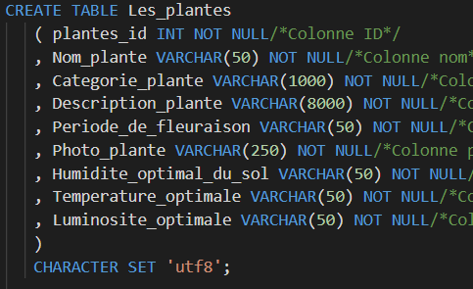
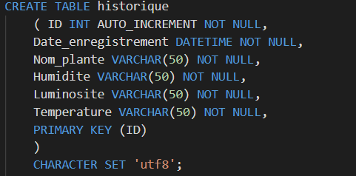
Mise en place
Base de données

Slide 4
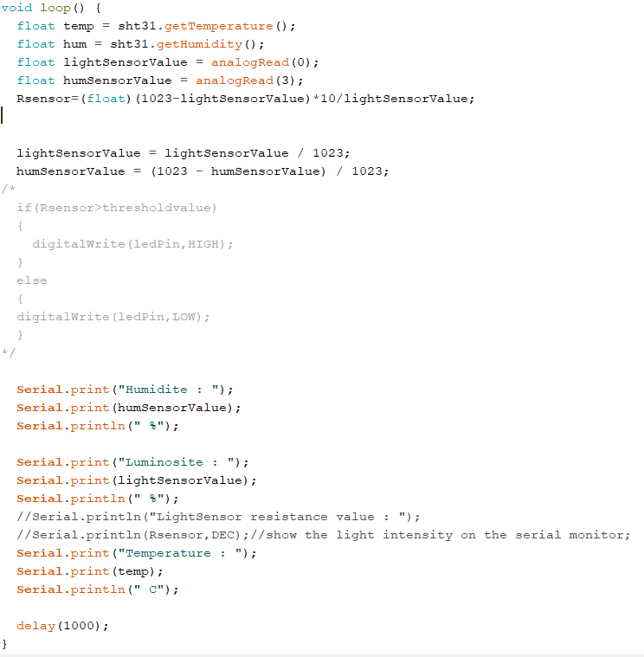
Mise en place
Arduino

Slide 5
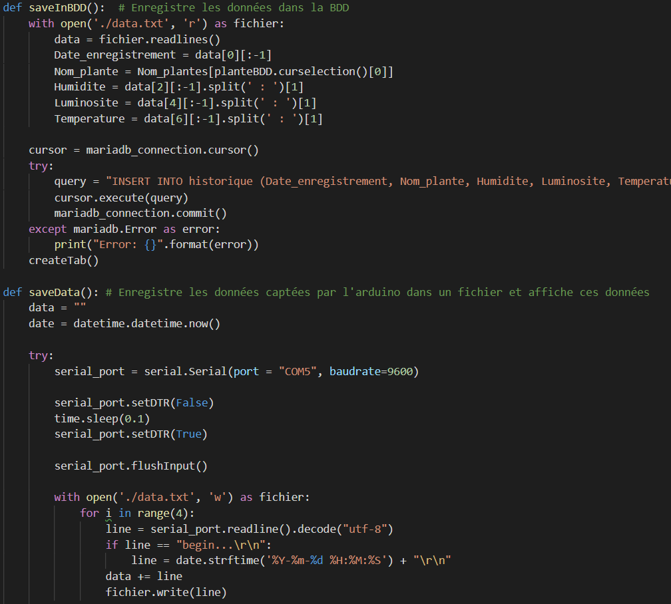
Mise en place
Application Python

Slide 6
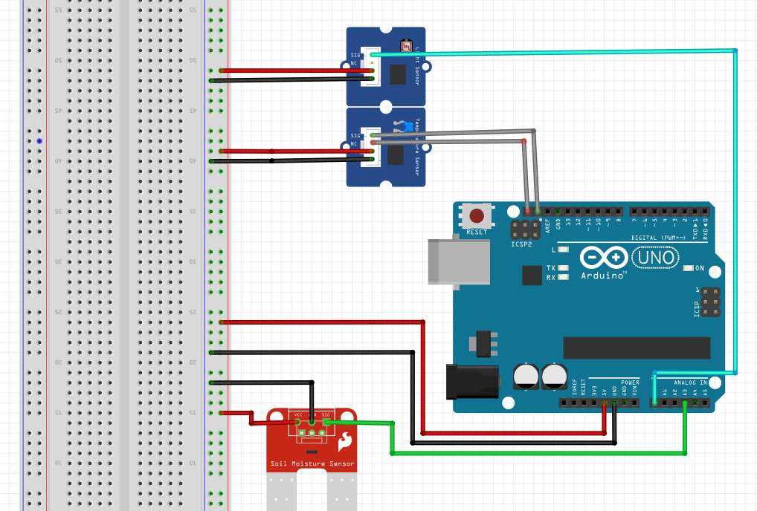
Mise en place
Montage

Slide 7
Démonstration

Slide 8
Conclusion
Problèmes rencontrés
Pistes d’amélioration

